Slide 1
SVR

Slide 2



선형회귀, Lasso, Ridge 모델 사용
기본 선형회귀 모델 결과 : 제출 public 점수 = 0.8167160469
Lasso (alpha=0.1) 적용 결과
Ridge (alpha=0.1) 적용 결과
→ 두 모델 다 선형회귀를 썼을 때와 큰 차이가 없었고, Alpha 값 올릴수록 오차가 증가하는 결과
→ 규제를 하는 모델은 적합하지 않다고 판단
→ 즉 데이터에 비선형적인 패턴이 존재할 가능성이 큼

Slide 3
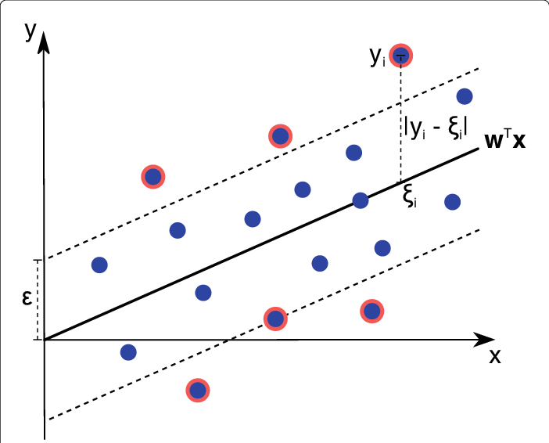
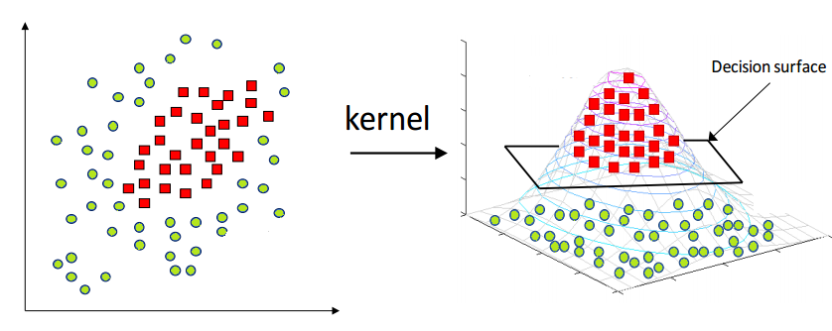
SVR
Kernel trick
Image 출처
좌: https://www.researchgate.net/figure/Support-vector-regression-SVR-Illustration-of-an-SVR-regression-function-represented_fig12_248396465?__cf_최_사=lc.BOFflrIyr0vbrSNXSNqG.nAdJ9Ey0WPwzyU72Lkw-1744363478-1.0.1.1-jz8rZIxzPwjNlVIv9ZnCtrpiv3wm5Gne3FN4pS.E4SI
우: https://medium.com/@zxr.nju/what-is-the-kernel-trick-why-is-it-important-98a98db0961d
Linear regression과 유사하게 data point들과의 거리가 최소가 되는 직선을 찾으면서, 일정 오차 범위 ε 밖을 벗어난 데이터(서포트 벡터)에만 가중치를 부여하여 회귀선을 만든다.
C=규제 강도 (높을수록 훈련 데이터에 맞춰짐)
Epsilon=오차 허용 범위 (너무 낮을 때 과적합 일어날 수 있음)
Kernel=입력 데이터를 변형하는 방식
Gamma= 유연함 정도 (높을수록 날카롭고 훈련 데이터에 민감)

Slide 4

SVR 사용
<전처리 방향성>
rbf 커널 사용: 차원이 많을 때 과적합 되기 쉬움
→ 차원 축소 (습도, 풍향, 최저기온 칼럼 drop)
Date time을 이용할 feature에 포함
→파생변수 year, month를 생성
train_test_split 함수의 한계
→kFold 사용
Y의 스케일 방법 변경
→log scale로 변경
SVR 사용 (kernel=‘rbf’, C=1.0, epsilon=0.01)
비선형적인 패턴을 잘 학습할 수 있는 rbf 커널 선택
→ train에서의 성능은 좋아졌지만 과적합 된 것으로 보임.
제출 public 점수 = 0 .78986로 좋아짐

Slide 5



차원축소
humidity, low temp, wind direction 제거 & 그리드 서치로 찾은 하이퍼파라미터값 대입
- Train에 대한 그리드서치 값 대입: C=100, epsilon=0.1, gamma=0.5
→ 과적합
- Valid에 대한 그리드서치 값 대입: C=100, epsilon=0.3, gamma=0.05
Valid에 대해 그리드 서치를 진행
- 둘의 중간 값 대입: epsilon 0.2, gamma 0.01, C=100
오차가 조금 맞춰짐
제출 public 점수 = 0.5886656938
Private 점수 = 0.4727091078

Slide 6



파생변수 생성
2. Date_time 칼럼을 month, year 칼럼으로 나눠서 적용
방법: date_time에서 년도와 달을 추출하는 함수를 새로 정의하고, .apply()를 통해 추출하여 새로운 칼럼 저장
→ 성능이 확 좋아졌지만 과적합 문제 있음.
- Train에 대한 그리드서치 값 대입: C=100, epsilon=0.1, gamma=0.1
→ 과적합 더 심해짐
- Valid에 대한 그리드서치 값 대입: C=0.1, epsilon=0.1, gamma=0.01
→ 오히려 오차가 올라감.

Slide 7



K-fold 사용해 데이터 분할
valid set과 train set의 분포에 문제가 있나 싶어 train_test_split 함수가 아닌 K-fold 함수를 사용 (5-fold)
아까 모델에서 최저 오차를 냈던 epsilon 0.2, gamma 0.01, C=100를 다시 대입
→ 과적합 해결, 성능 개선됨
제출 public 점수 = 0.5848702768
Private 점수 = 0.4002130797
Train에 대한 그리드 서치 다시 진행: 'C': 100, 'epsilon': 0.1, 'gamma': 0.05
→ train 오차는 적어졌지만 valid 오차는 커짐. (과적합)
Valid에 대한 그리드 서치 다시 진행: 'C': 10, 'epsilon': 0.1, 'gamma': 0.01
→ valid 오차가 더 낮음.

Slide 8

둘의 중간 값 대입: 'C’: 65, 'epsilon': 0.1, 'gamma': 0.03
제출 public 점수=0.5489360447 제출 private 점수= 0.3832928908

Slide 9



Y의 스케일링 방법 변경
Y(target)에는 Standard scaler를 적용하지 않고 로그 스케일로 변경
약간의 과적합이 있지만 개선된 것으로 보임
1) Train에 대한 그리드서치 'C': 5, 'epsilon': 0.1, 'gamma': 0.05
약간의 과적합 개선
2) Valid에 대한 그리드서치 'C': 100, 'epsilon': 0.1, 'gamma': 0.01
처음보단 valid의 오차가 낮아졌지만 train에 대한 그리드 서치 결과를 적용했을 때가 더 성능이 좋음.
1)번 파라미터를 적용하여 제출 -> 결과:
0.6070247851 (public)
0.4754248867 (private)
Train과 valid에 대해서는 log scale 적용이 효과가 있었지만 test에 대해서는 효과가 없었던 것으로 보임.

Slide 10
정리
Ridge, Lasso와 SVR에서 Poly, linear로 kernel을 변경했을 때 성능이 안 나옴. 데이터는 비선형으로 되어 있을 확률이 크다
맞추는 것의 어려움: 일단 SVR 모델 + rbf 커널을 사용하여 더욱 하이퍼파라미터 조정에 민감한데, 성능을 향상시키도록 조정하는 게 쉽지 않음
Train과 valid에서 성능을 확 낮춰도 public 점수는 확연히 개선되지는 않음 (train과 valid에 대한 overfitting 발생한 것일 수도 있음) : 일반화 성능 확보가 어려움.

